Slide 1
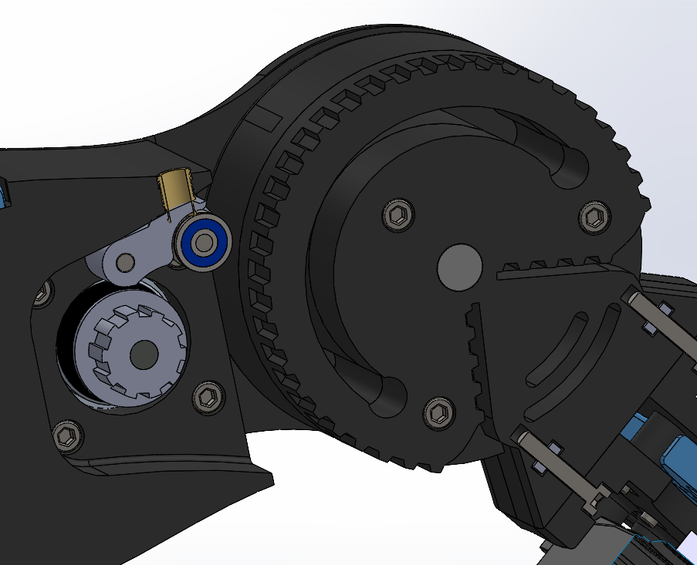
Trong bài điều khiển 1 bật chứ nó éo phải bật 1
45 răng
Tỉ lệ truyền của joint 5 là
Cài đặc microstep cho drive là 1 vòng = 1600 bước
Ta có khớp xoay 1 độ = bước chung ta sẽ
Điều khiển 20 xung cho pul pin của driver 5
10 răng

Slide 2
Điều khiển driver step
PULSE PIN
EN PIN
Quay thuận
DIR PIN
Quay nghịch

Slide 3
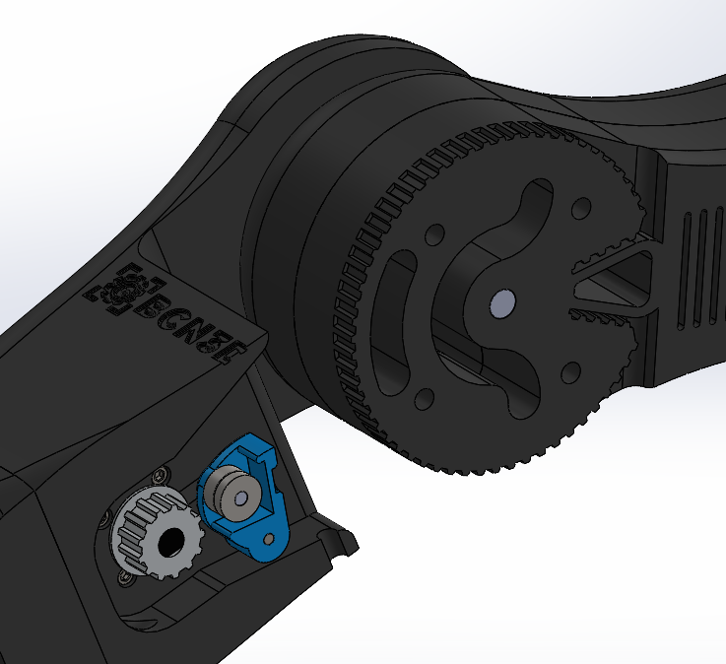
Trong bài điều khiển 3 bật
61 răng
Tỉ số truyền của hộp số
Động cơ là 13.7
10 răng
-Ta có tỉ số truyền của joint 3 là 6.1 x 13.7 = 83.57
-cài đặc driver cho động cơ quay 1 vòng 400 bước
-để khớp này quay 1 độ ta cần điều khiển động cơ
Quay Bước
Tỉ số truyền của 2 bánh răng này là 61 / 10 =6.1

Slide 4
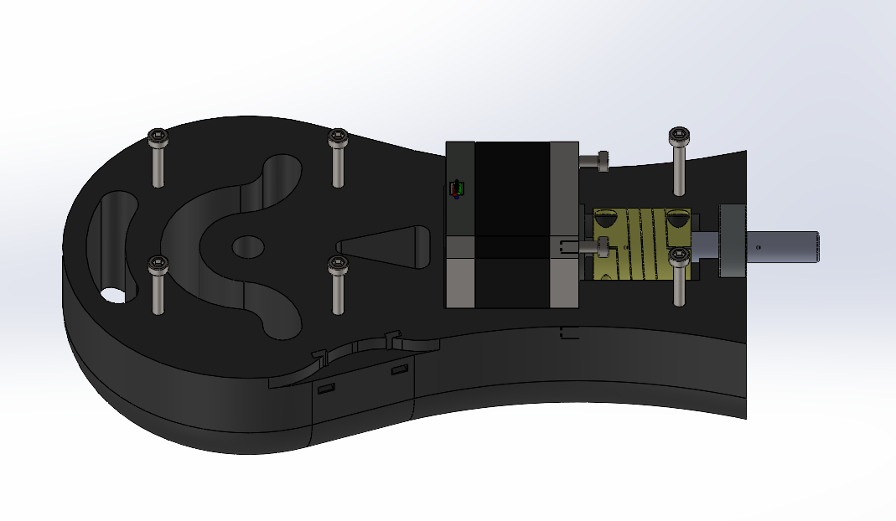
Trong bài điều khiển 3 bật
Không có hộp số nên tỉ số truyền của joint 4 là 1
Cài đặc cho drive 3 điều khiển 1 vòng 1600 bước
Điều khiển khớp này quay 1 độ thì stepper quay 1600/360=4.4 bước

Slide 5
Bật ba là bật 1 của bài 1 bật

Slide 6
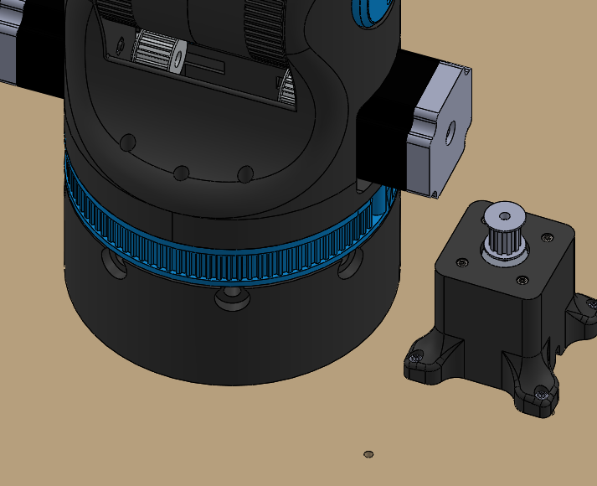
Bài 3
100 răng
10 răng
-Ta có tỉ số truyền của joint 1 là
-cài đặc driver cho động cơ quay 1 vòng 1600 bước
-để joint 1 quay 1 độ ta cần điều khiển động cơ
Quay Bước

Slide 7
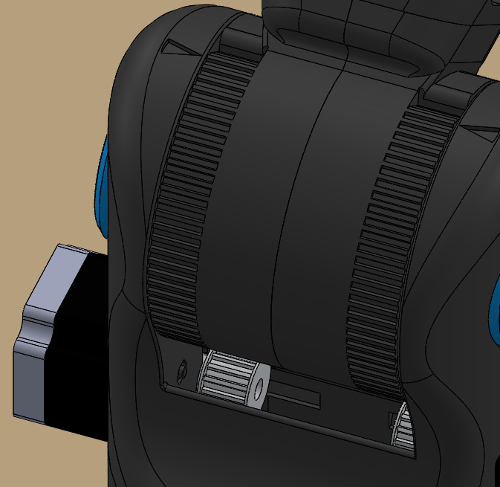
Tỉ lệ truyền của khớp 2 là 77/10 = 7.7
Driver 2 và 3 được cài đặc 1 vòng là 800 bước
Khớp 2 quay 1 độ thì chúng ta cần điều khiển steper 2, 3 quay
800 x 7.7 / 360 = 17.1 bước
77 răng
10 răng

Slide 8
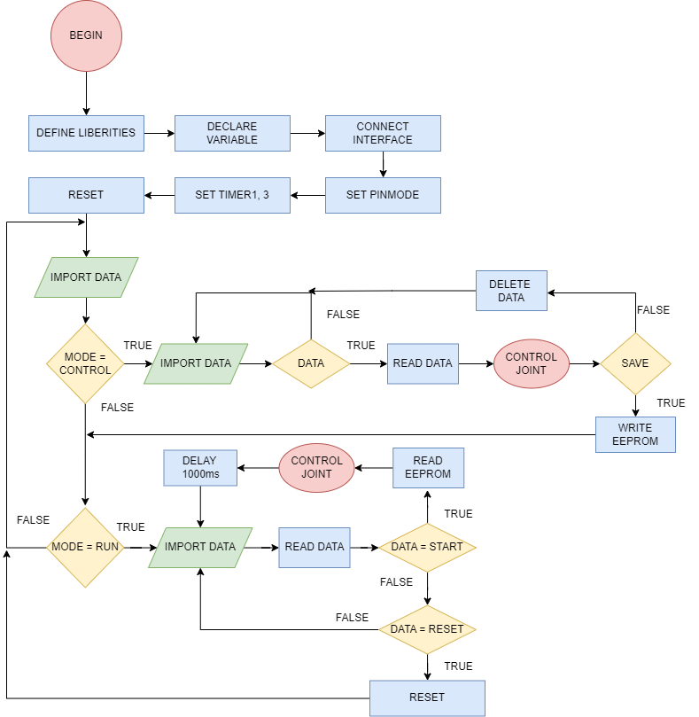
Sơ đồ logic code của điều khiển robot 5 bật
(này sơ đồ chung sơ đồ máy bài trước T sẽ chỉnh lại
Bài này dùng 1 sơ đồ th)

